Slide 1
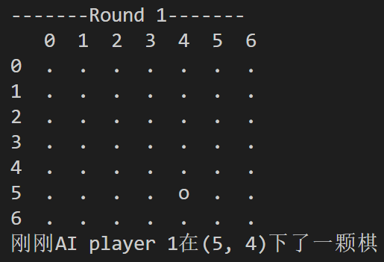
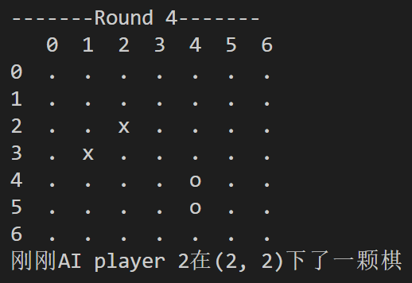
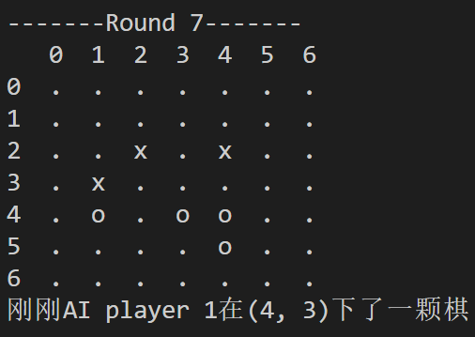
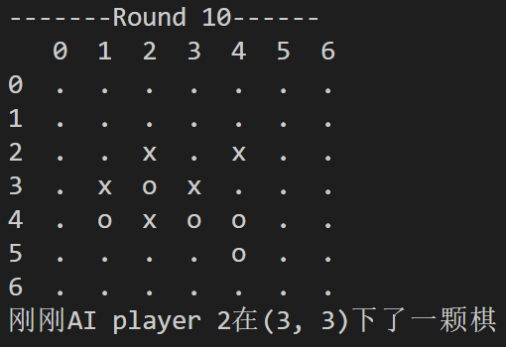
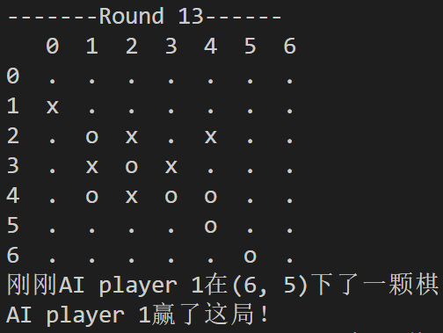
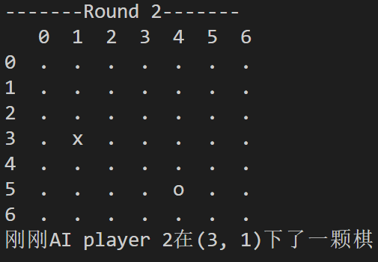
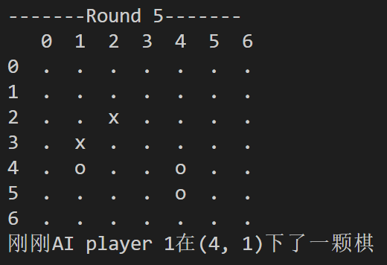
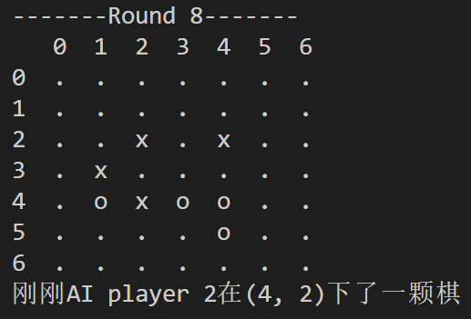
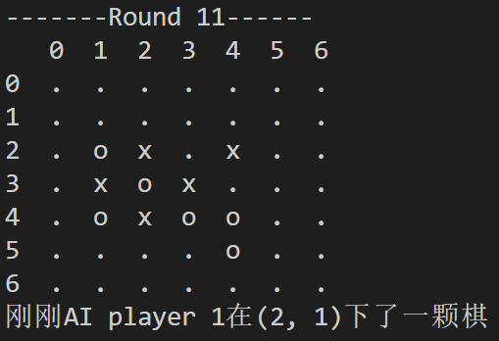

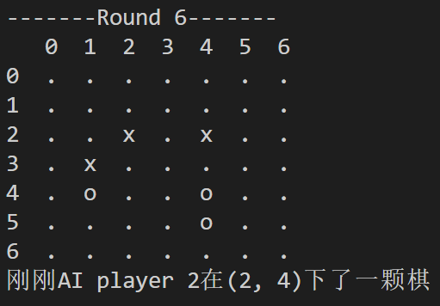
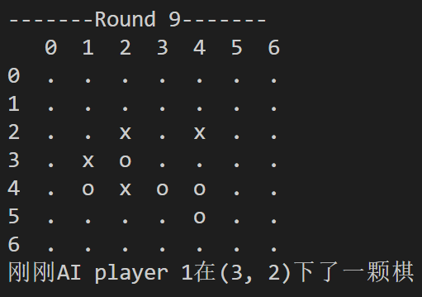
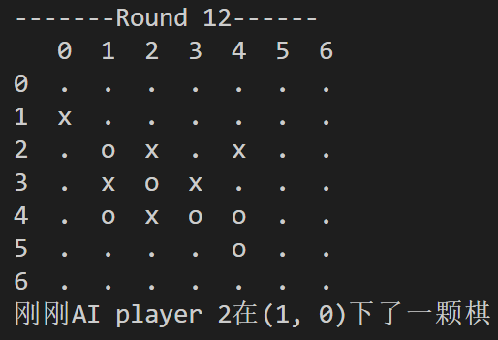
游戏1.1：AI对AI玩五子棋游戏，棋盘7*7
两个AI布局棋局
AI1放弃纵向发展横向
AI2布局斜对角线
AI1继续斜向扩张。
胜利！！
AI2继续堵住AI1的路！
AI1继续斜向扩张
参数：
1.每次蒙特卡洛搜索次数为5000。
2.player1、2均为以蒙特卡洛搜索树模型构建的AI玩家。
3.五子棋规则。
问题：
搜索耗时太长。
AI2开始堵住AI1的路
AI1放弃横向发展对角
AI2继续堵住AI1的路！

Slide 2
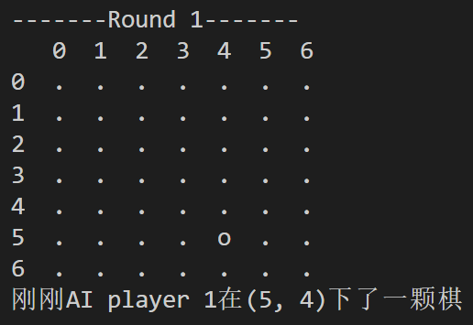
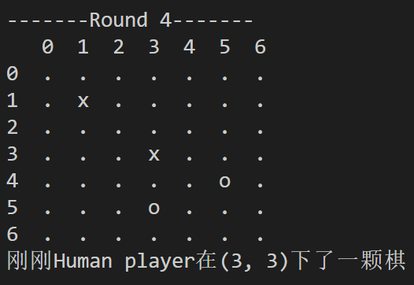
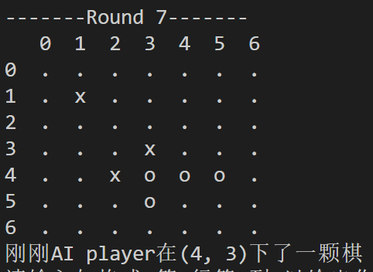
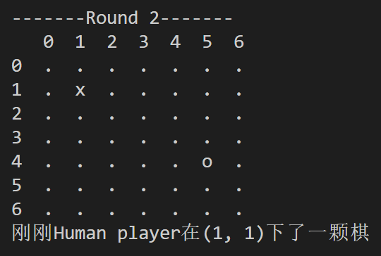
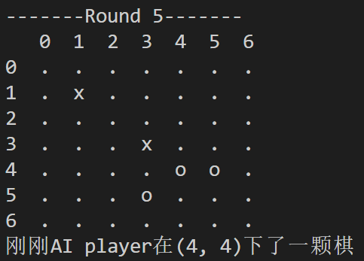
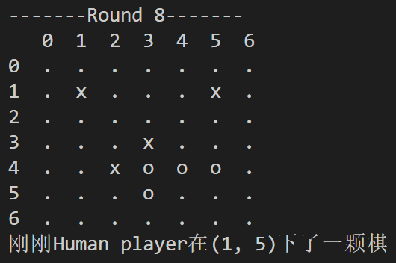
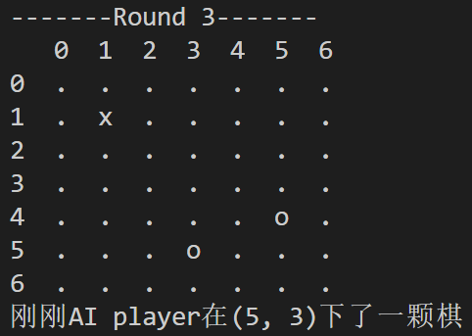
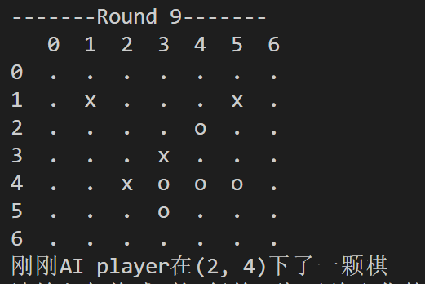
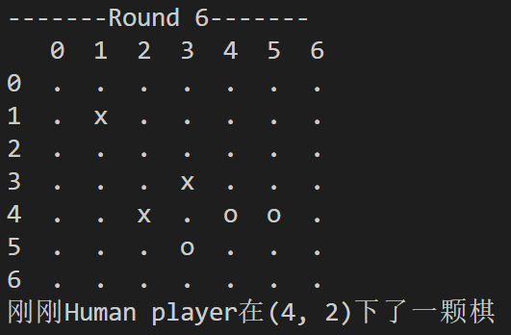
游戏1.2 AI玩家与人类玩家对决五子棋 7*7棋盘
参数：
1.每次蒙特卡洛搜索次数为2500。
2.player1、2分别为以蒙特卡洛搜索树模型构建的AI玩家、人类玩家（input交互）。
3.五子棋规则。
问题：
搜索耗时较长。

Slide 3
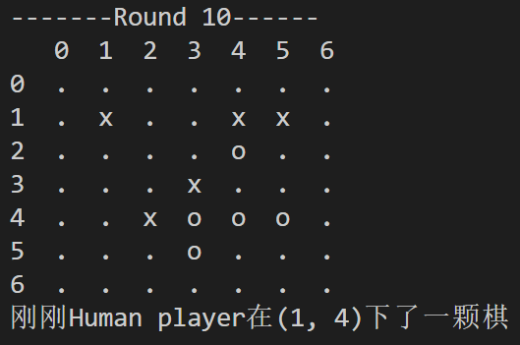
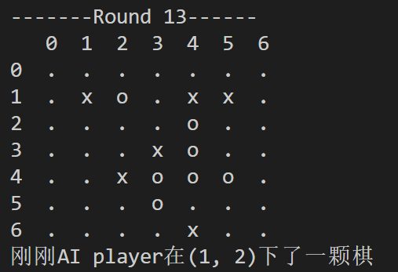
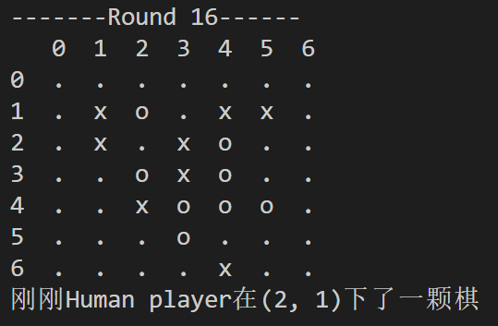
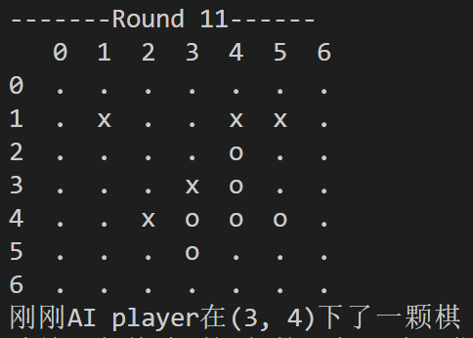
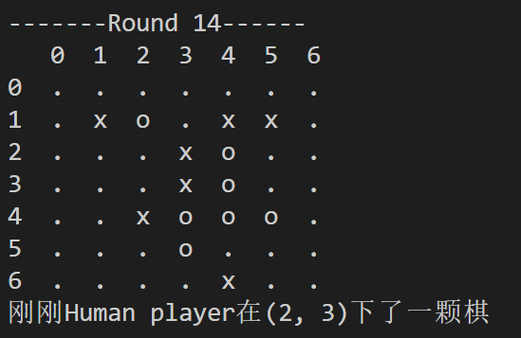
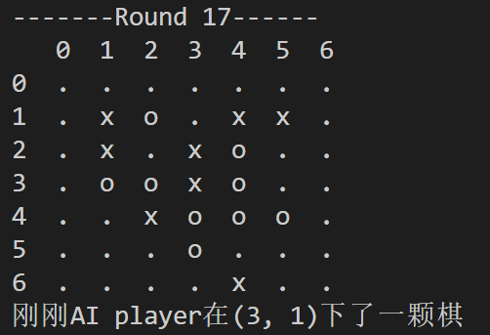
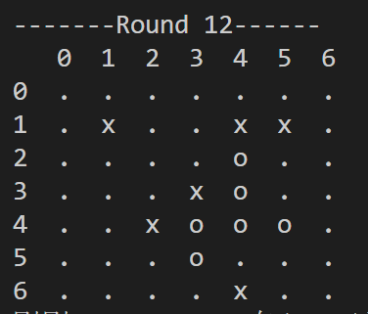
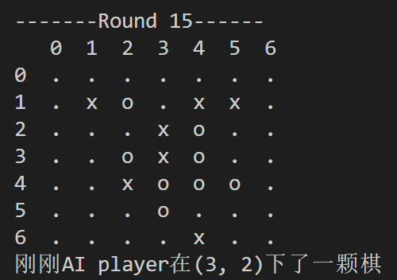
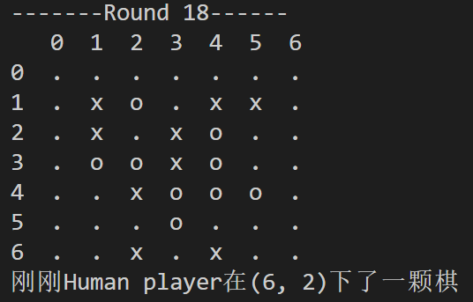
游戏1.2 AI玩家与人类玩家对决五子棋 7*7棋盘
参数：
1.每次蒙特卡洛搜索次数为2500。
2.player1、2分别为以蒙特卡洛搜索树模型构建的AI玩家、人类玩家（input交互）。
3.五子棋规则。
问题：
搜索耗时较长。

Slide 4
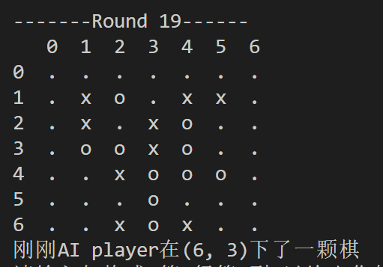
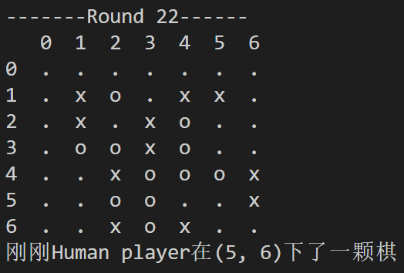
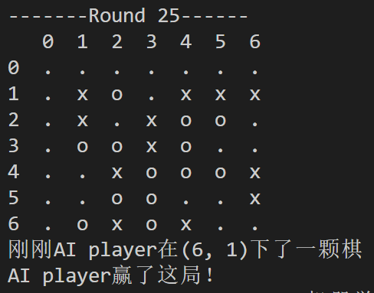
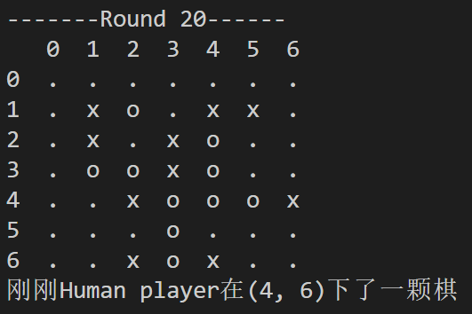
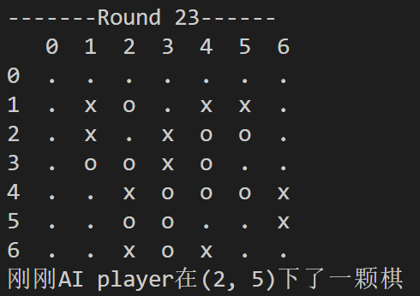
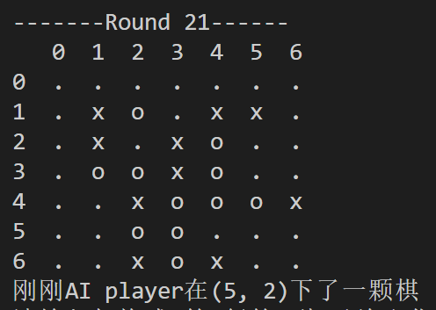
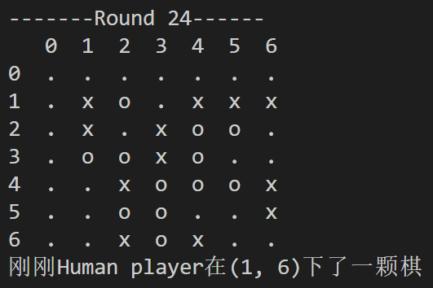
我当时没观察到AI对角线！失误一次就彻底失败！
游戏1.2 AI玩家与人类玩家对决五子棋 7*7棋盘
参数：
1.每次蒙特卡洛搜索次数为2500。
2.player1、2分别为以蒙特卡洛搜索树模型构建的AI玩家、人类玩家（input交互）。
3.五子棋规则。
问题：
搜索耗时较长。
说明MCTS-AI能力已经足够强了！
结果：
我（人类玩家）失败！
AI获胜！

Slide 5
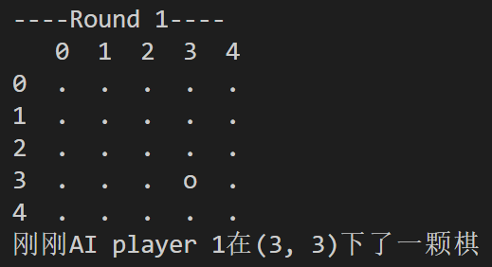
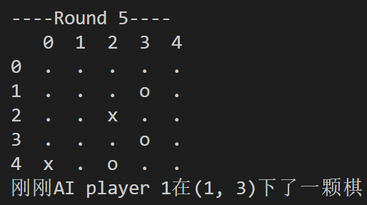
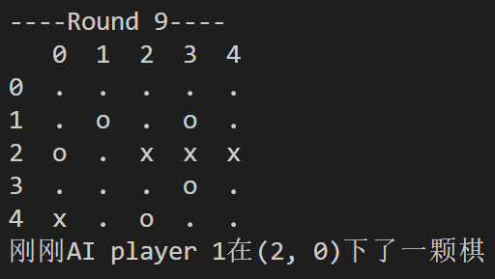
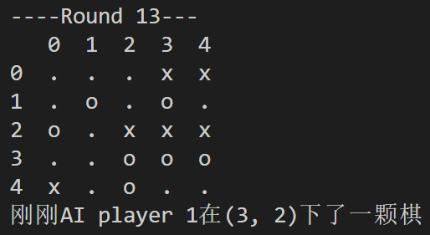
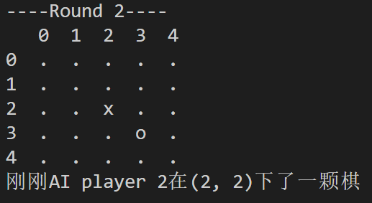
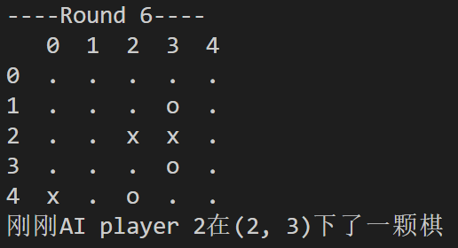
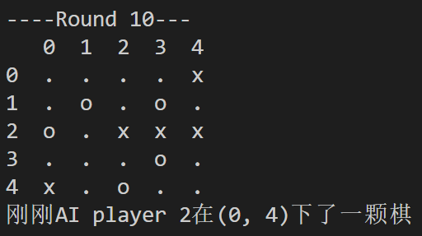
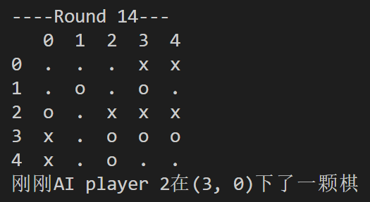
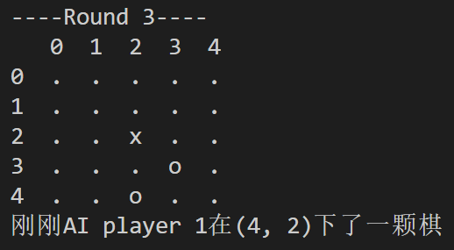
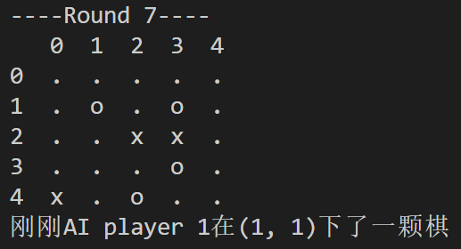
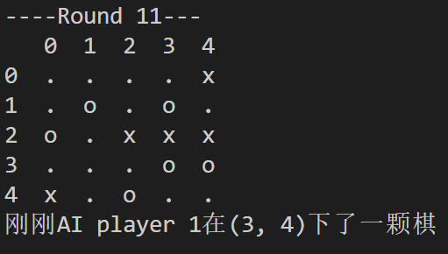
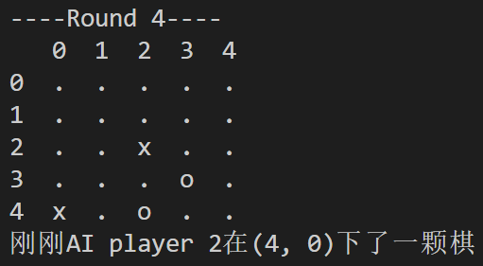
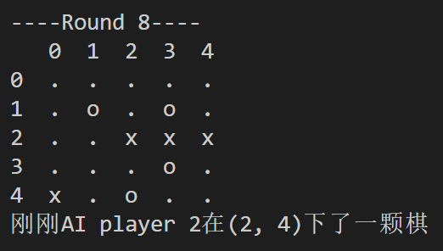

游戏2.1
AI对AI玩5*5井字棋游戏
参数：
1.每次蒙特卡洛搜索次数为500。
2.player1、2均为以蒙特卡洛搜索树模型构建的AI玩家。
3.井字棋规则。

Slide 6










游戏2.1
AI对AI玩5*5井字棋游戏
参数：
1.每次蒙特卡洛搜索次数为500。
2.player1、2均为以蒙特卡洛搜索树模型构建的AI玩家。
3.井字棋规则。
2个AI打成了平局！！

Slide 7

游戏2.2
AI与人类玩家玩7*7井字棋游戏
参数：
1.每次蒙特卡洛搜索次数为3000。
2.player1、2分别为以蒙特卡洛搜索树模型构建的AI玩家、人类玩家。
3.井字棋规则。
AI与我（人类玩家）打成了平局！！

Slide 8













输入层
Hidden
Layer 1
Hidden
Layer 2
Hidden
Layer 3
输出层
$X_{0}^{(1)}=1$（因为bias）
$$X_{0}^{(2)}=1$$
$$X_{0}^{(3)}=1$$
$$X_{0}^{(4)}=1$$
$X^{(1)}$:785
(784+1)
$X^{(2)}$:513
(512+1)
$X^{(3)}$:257
(256+1)
$X^{(4)}$:65
(64+1)
Y:10
$H^{(4)}$:10
$H^{(1)}$:512
$H^{(2)}$:256
$H^{(3)}$:64

Slide 9
















输入层
Hidden
Layer 1
Hidden
Layer 2
Hidden
Layer 3
Hidden
Layer 4
Hidden
Layer 5
输出层
$X_{0}^{(1)}=1$（因为bias）
$$X_{0}^{(2)}=1$$
$$X_{0}^{(3)}=1$$
$$X_{0}^{(4)}=1$$
$$X_{0}^{(5)}=1$$
$$X_{0}^{(6)}=1$$
$X^{(1)}$:785
(784+1)
$X^{(2)}$:513
(512+1)
$X^{(3)}$:257
(256+1)
$X^{(4)}$:129
(128+1)
$X^{(5)}$:65
(64+1)
$X^{(6)}$:33
(32+1)
SOFTMAX
Y:10
$H^{(1)}$:512
$H^{(2)}$:256
$H^{(3)}$:128
$H^{(4)}$:64
$H^{(5)}$:32
$H^{(6)}$:10

